Slide 1
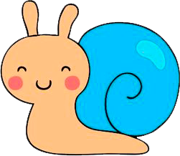

Slide 2
В понедельник старый крот
Начал рыть подземный ход.
От сарая и до пня
Он копал четыре дня.
Так в какой же день недели
Он достиг конечной цели?

Slide 3
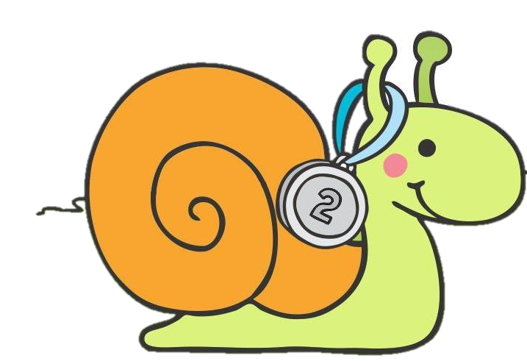
Две улитки-марафонки
Начали во вторник гонки.
Первая ползла быстрей –
Доползла за восемь дней.
Так в какой же день недели
Ей медаль на дом надели?

Slide 4
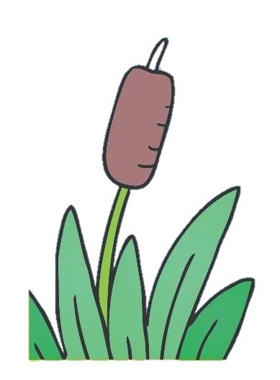
Не во вторник, не в субботу,
В понедельник, не в четверг
Вышла жаба из болота
И два дня ругала всех.
А на третий день устала,
И браниться перестала.
Так в какой же день на кочке
Стало тихо очень-очень?

Slide 5
В воскресенье пёс Барбос
Закопал под липой кость.
А на следующий день
Перепрятал под плетень.
Через год за ней пришёл,
Ничего там не нашёл.
Так в какой день свой запас
Видел он в последний раз?

Slide 6
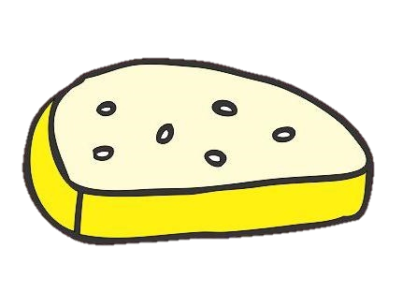
Из своей норы в субботу
Вышли мыши на охоту.
Съесть они грозились кошек,
А добыли хлебных крошек.
И потом без дня неделю
Вместе эти крошки ели.
Так какой был день, когда
Кончилась у них еда?

Slide 7
В среду в доме у барана
Полилась вода из крана,
Он просил её не течь
И обратно в кран убечь.
Но упрямая водица
Продолжала на пол литься.
Текла водица девять дней,
И завелись лягушки в ней.
Так когда в избушке
Стали жить лягушки?

Slide 8
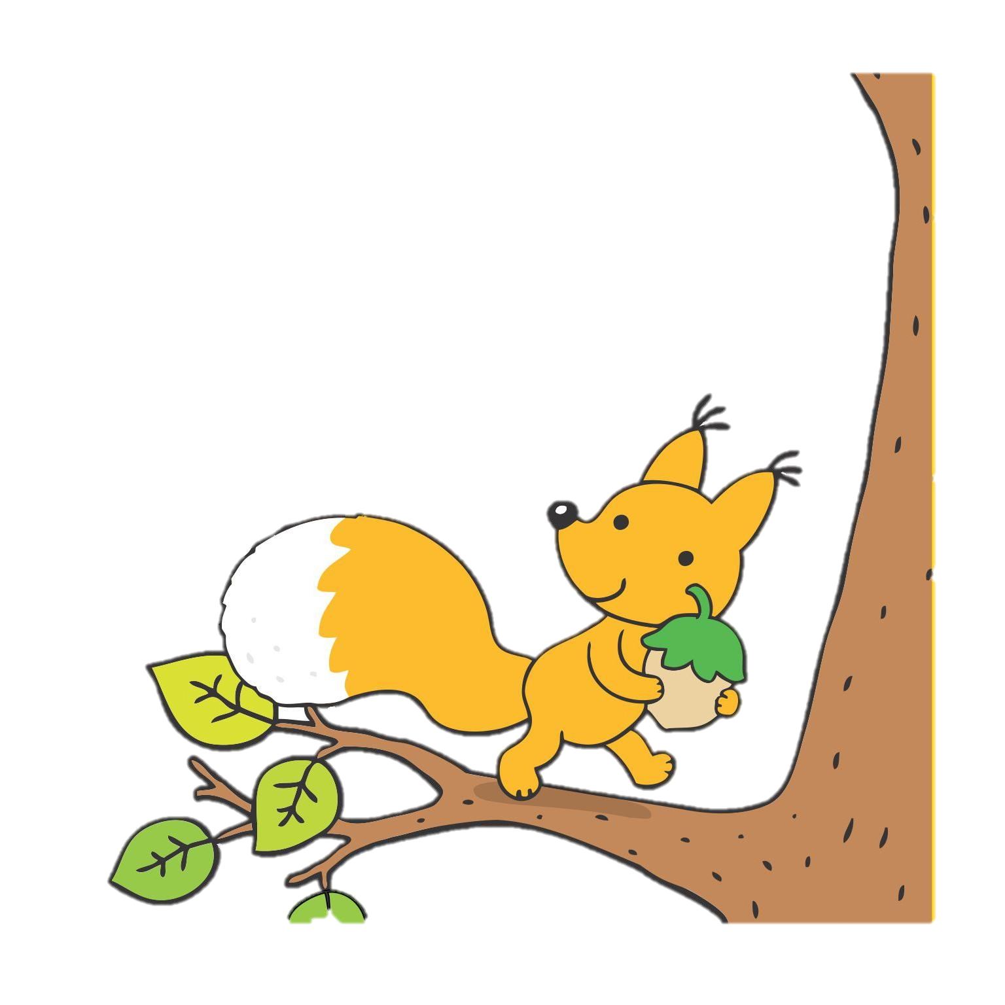
Белка рыжая в четверг
Спрятала в дупле орех.
Через день пришла опять,
Чтоб ещё припрятать пять.
Через час орехи съели.
Так какой был день недели?

Slide 9
Бык к корове в воскресенье
Приходил на день рожденья.
А на следующий день
На него напала лень.
В последующий день,
Чтоб от лени излечиться,
Бык прилежно стал учиться.
Три дня учёбы – и лень испарилась.
В какой день недели это случилось?

